Slide 1
Bridgeman全球艺术数字化典藏
简介及主要功能介绍
CINFO-现代信息

Slide 2
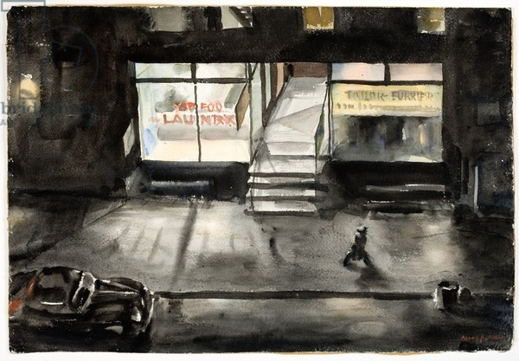
一、Bridgeman全球艺术数字化典藏简介 二、Bridgeman全球艺术数字化典藏主要功能介绍
提纲

Slide 3
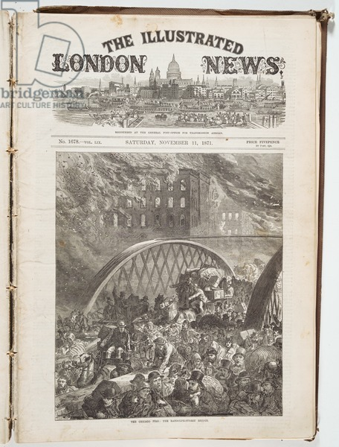
一、Bridgeman全球艺术数字化典藏简介
提供高品质艺术图片资源，数据库目前共收录300多万幅精美艺术图片，数量不断增加，广泛应用于教学和学术研究领域。
通过Bridgeman全球艺术数字化典藏，读者可以体验从史前到当代各个时期各种文明的视觉文化。
其中的收藏来自全球超过8,000家博物馆、美术馆、画廊以及私人收藏家、摄影家和艺术家的作品，内容包括：壁画、油画、雕刻品、版画及印刷品、手稿图片、陶瓷品、照片、雕刻、建筑图片和肖像画等，其中不乏毕加索（Picasso）、凡高（Vincent Willem van Gogh）、莫奈（Claude Monet）、达·芬奇（Leonardo da Vinci）等大师的巨作。

Slide 4
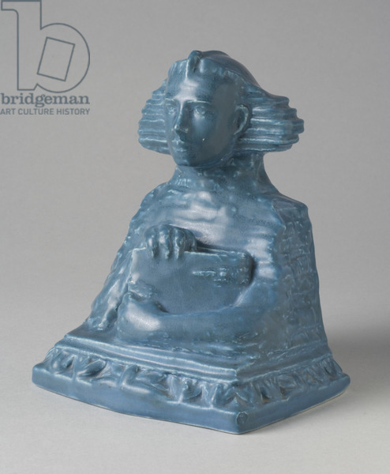
一、Bridgeman全球艺术数字化典藏简介
数据库的图片具有多种分辨率：2000x2000像素用于放大查看，600x800像素用于下载。
Bridgeman Education在复制存档图片方面拥有超过30年的经验，他们与美术馆、艺术家的商业合作关系保障了每张图片都拥有完整的元数据信息。同时，有艺术史家专门小组对每张图片进行编目以确保图片拥有易于检索的正确说明文字、索引和关键词。

Slide 5
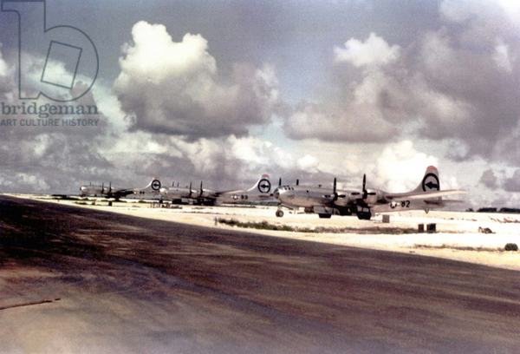
一、Bridgeman全球艺术数字化典藏简介
特点与用途
1. 涵盖内容：收录超过300万幅高品质艺术图片，每月新增图片超过5,000幅。
2.合法性：数据库中每张图片均拥有供教育使用的合法版权。

Slide 6
一、Bridgeman全球艺术数字化典藏简介
特点与用途
3. 跨学科：数据库中的图片覆盖所有学科领域，从艺术史到设计、建筑学、
时尚、历史、地理、政治、科学、人类学等。
4. 扩展元数据：丰富的关键词功能使读者可以快速找到图片并进行对照。
5. 可以对图片进行创建、保存、下载、复制粘贴和以幻灯片形式播放等，使
用方便。

Slide 7
一、Bridgeman全球艺术数字化典藏简介
特点与用途
6. 图片可用于演示文稿、讲义和课程等。
7. 放大图片可查看图片的细节。
8. 使用预先创建的主题索引浏览数据库中的图
片集。
9. 在课堂和讲座中放映图片，既可以通过数据 库中的在线观看选项实现，也可以下载到其他软件（如PowerPoint等）。
10. 覆盖从古至今各个历史时期，各个国家，各个民族的艺术、文化与建筑史等，全面应用于历史研究与文化探索。

Slide 8
一、Bridgeman全球艺术数字化典藏简介
重点收录内容与基本情况
1、 8,000家博物馆、美术馆、艺术馆、画廊的收藏
2、 30,000位艺术家
3、 3,000幅壁画
4、 1,800幅油画
5、 32,000幅雕刻品，石板画与印刷品
6、 7,000份手稿
7、 22,600种陶瓷工艺品
8、 17,000张摄影照片
9、 11,000个雕塑品
10、16,000张建筑图片
11、18,000 张自然景观和地貌照片
12、28,000幅人物肖像画
13、 6,000种设计与图样
14、 2,100张珠宝与宝石照片

Slide 9
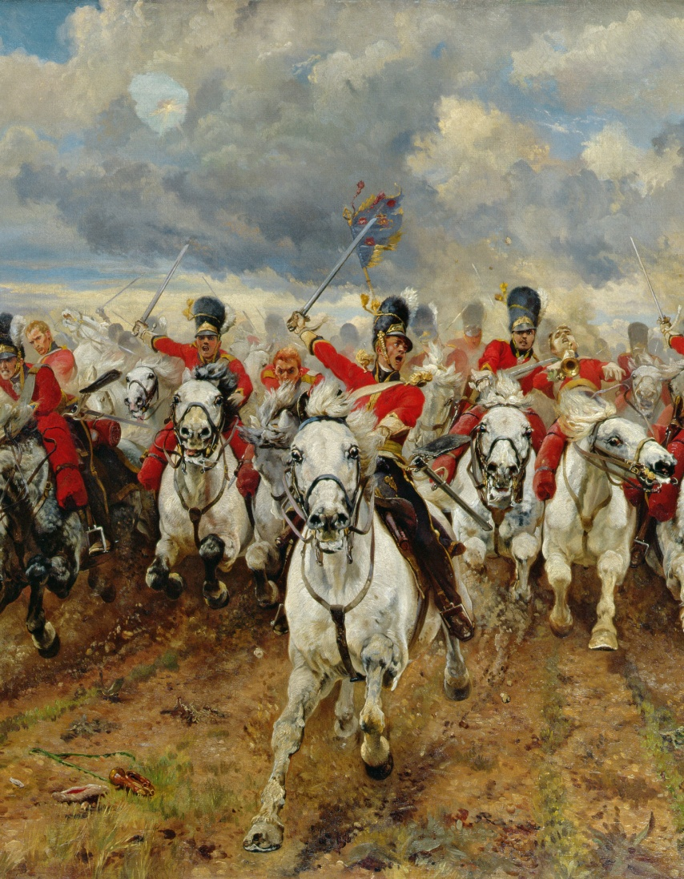
一、Bridgeman全球艺术数字化典藏简介
涵盖的主要研究领域
美术史 历史学
艺术学 文学
设计学 音乐
摄影学 宗教研究
时尚研究 哲学
地理学 政治学
科学史 社会学
建筑学 考古学
其他（军事史、文艺复兴史、服饰研究……）

Slide 10
二、Bridgeman全球艺术数字化典藏主要功能介绍

Slide 11
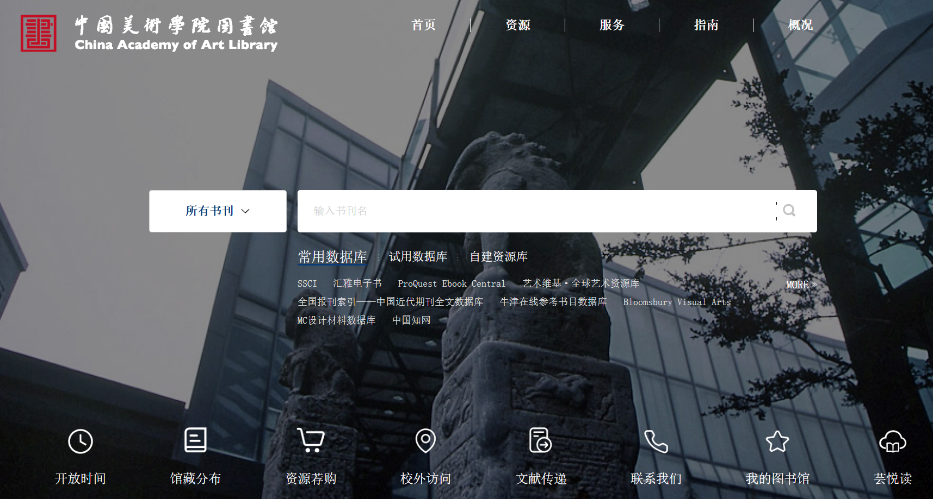
如何进入Bridgeman数据库平台

Slide 12
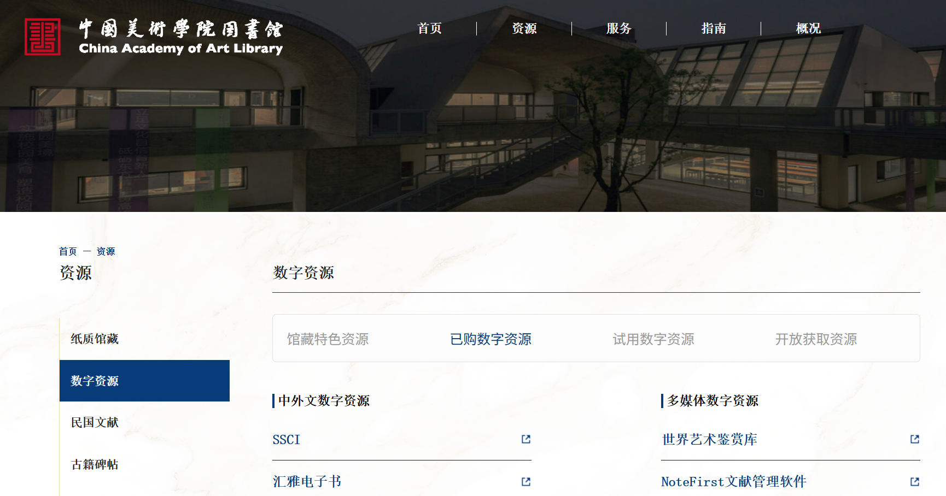
如何进入Bridgeman数据库平台

Slide 13
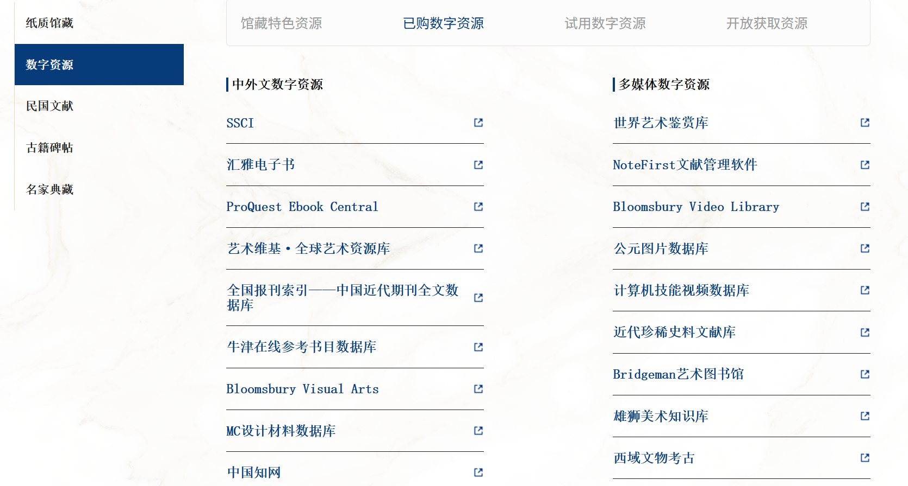
如何进入Bridgeman数据库平台

Slide 14
1. 两种检索方式：快速检索和高级检索
快速检索

Slide 15
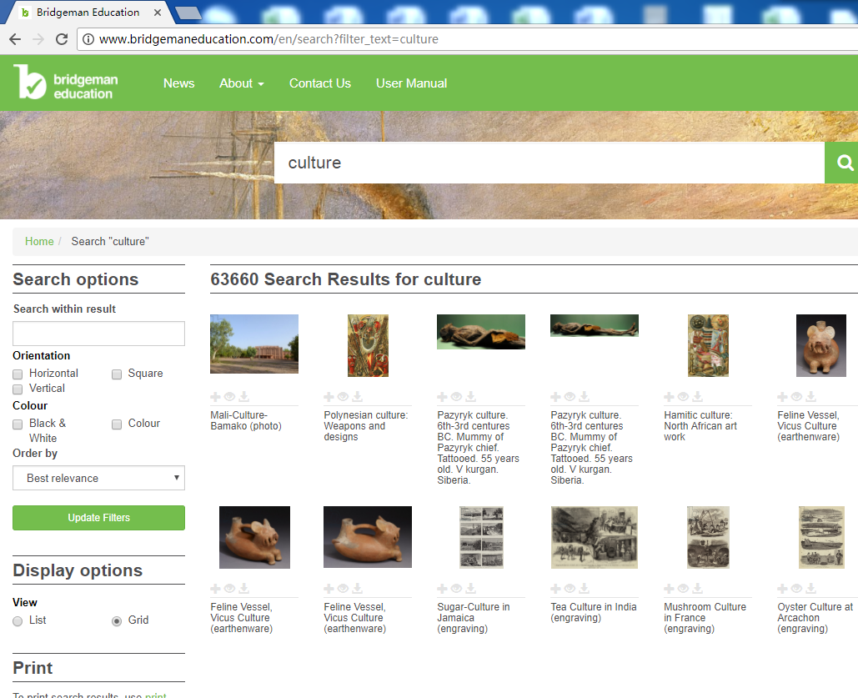
1. 两种检索方式：快速检索和高级检索
检索结果页面右侧，提供了导航功能

Slide 16
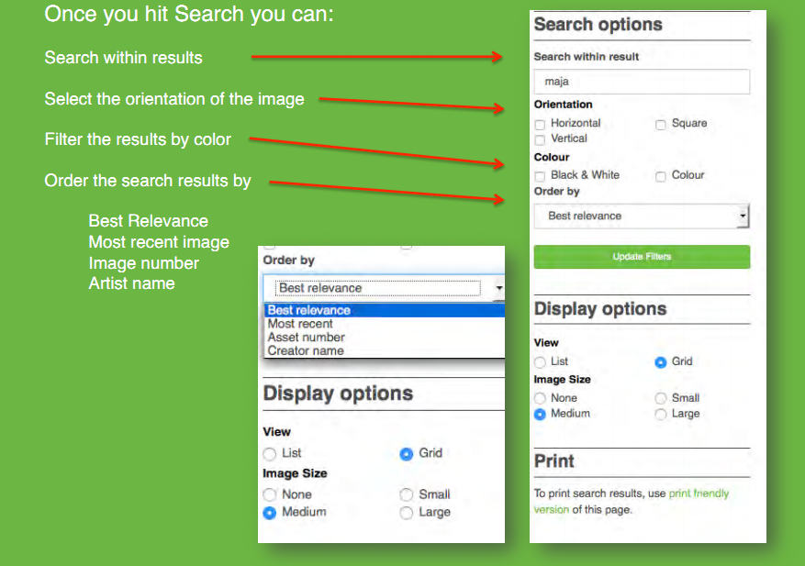
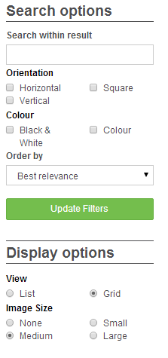
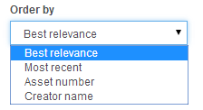
1. 快速检索
导航功能
在结果内二次检索
按图片的排版方式筛选
按图片的颜色筛选
排序方式：
相关度最高
时间上最新
图片的编号
艺术家名字

Slide 17
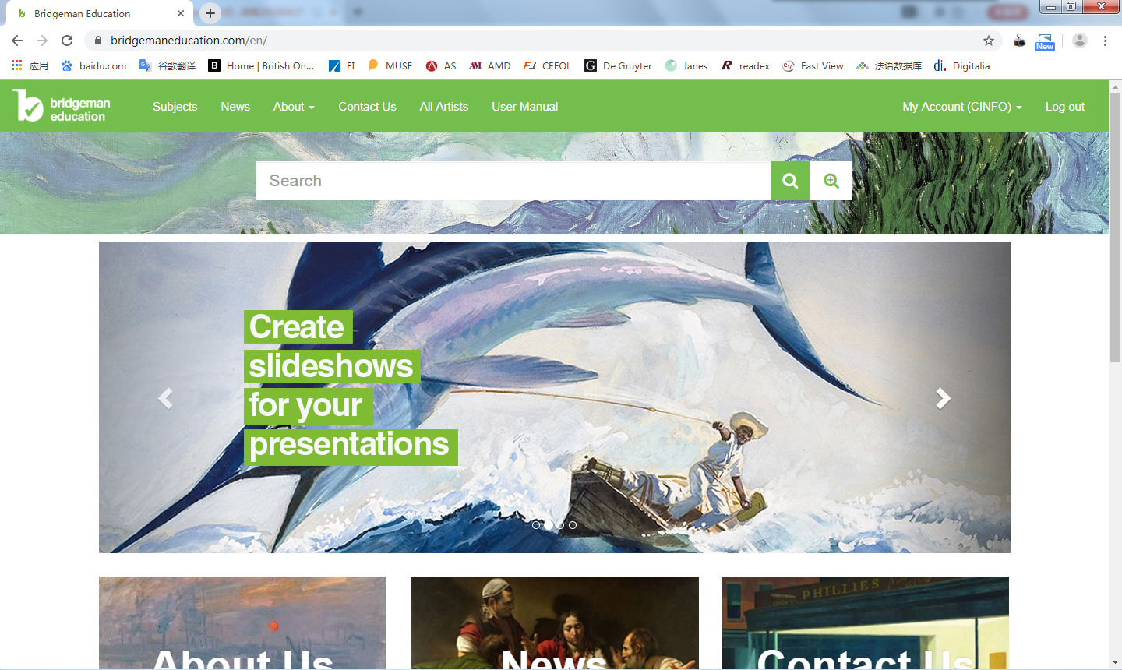
1. 两种检索方式：快速检索和高级检索
高级检索

Slide 18
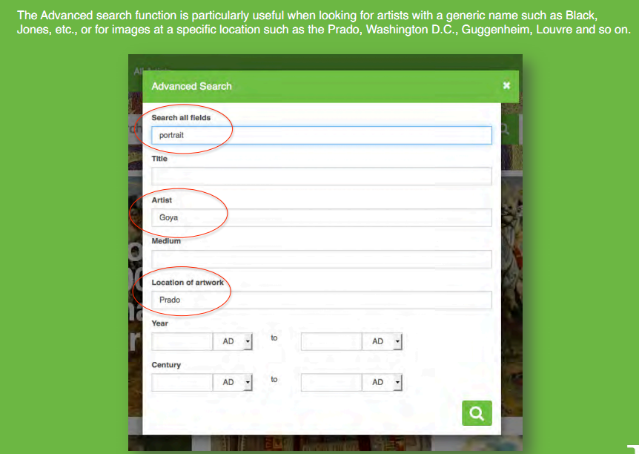
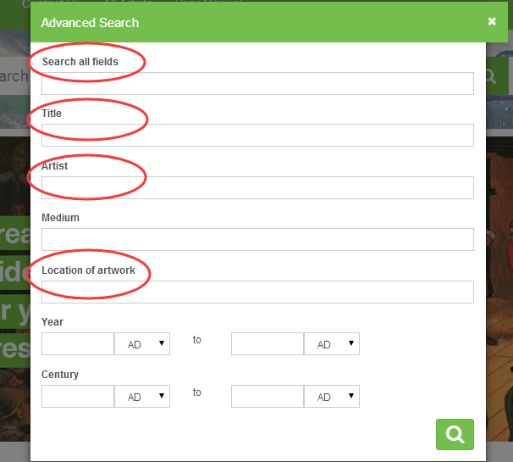
1. 高级检索
全库检索
作品名称
艺术家/作者
媒介/媒体格式
作品馆藏位置
作品年代

Slide 19
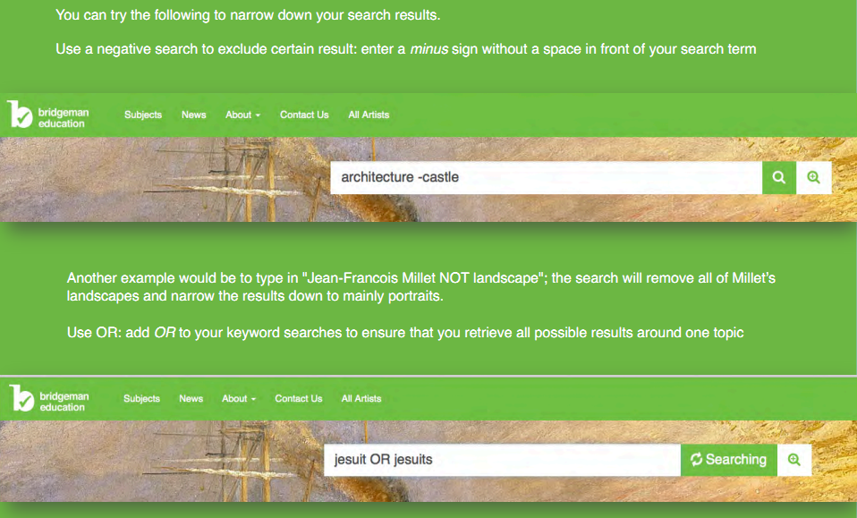
2. 检索Tips
在检索的内容后，空一个格，再输入一个减号，最后输入想要排除的内容
输入否定词NOT
相近词汇同时检索”OR”

Slide 20
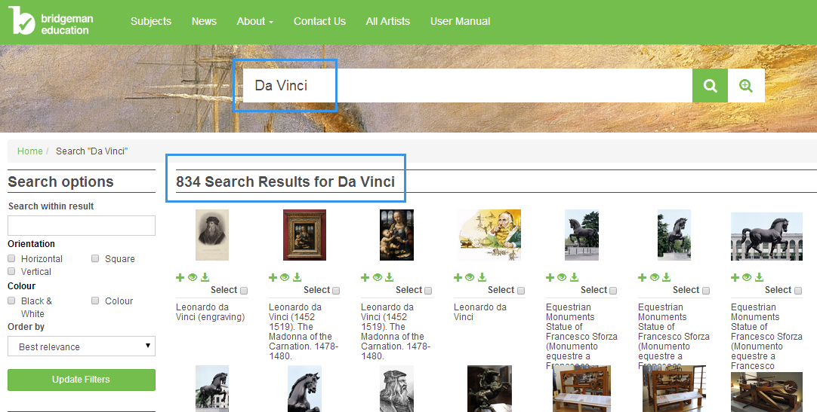
2. 检索实例：快速检索
在快速检索框内输入“Da Vinci”

Slide 21
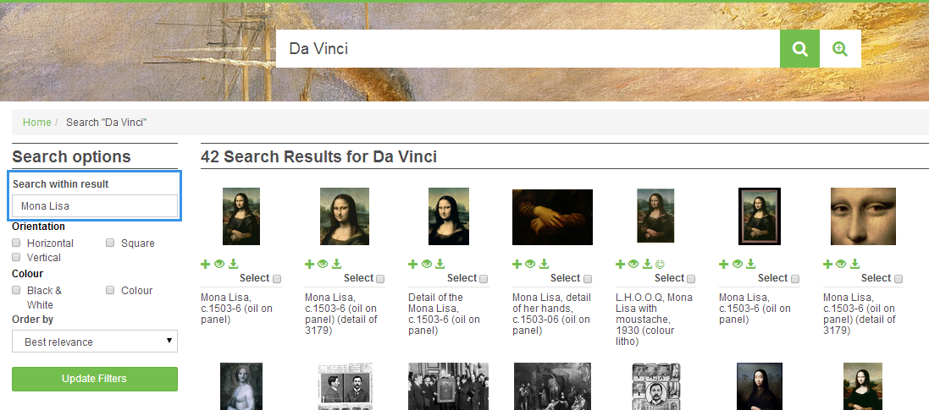
2. 检索实例：快速检索
在二次检索选项中输入“Mona Lisa”，缩小检索范围

Slide 22
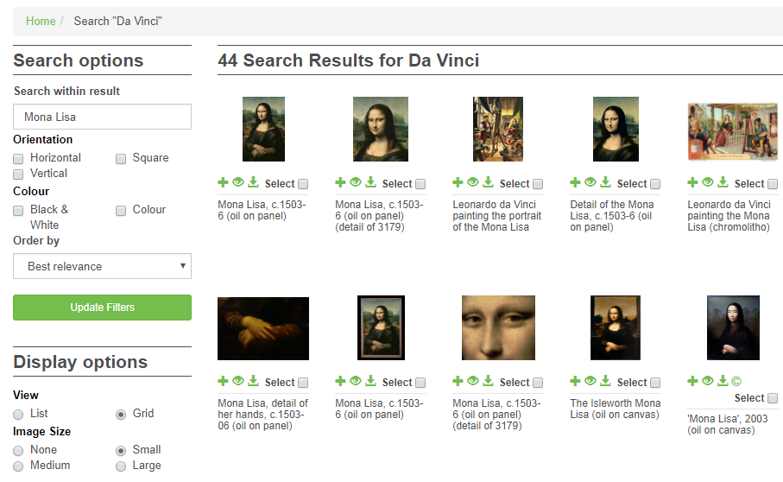
2. 检索实例：快速检索
选择您希望下载的“Mona Lisa”，点击查看图片细节，也可直接下载

Slide 23
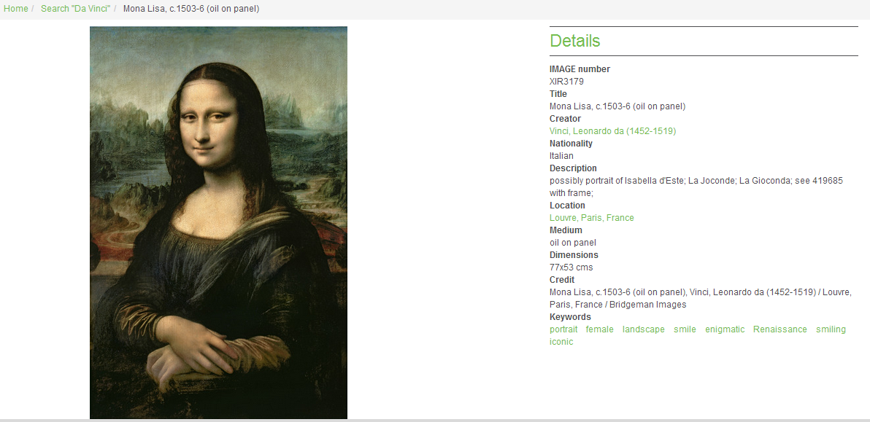
2. 检索实例：快速检索
图片细节

Slide 24
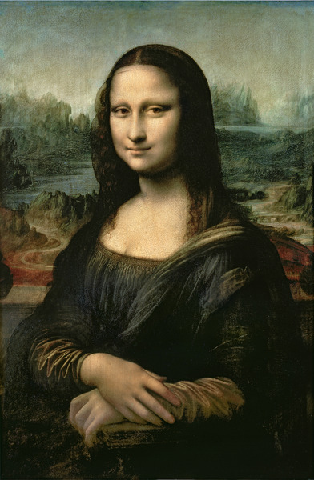
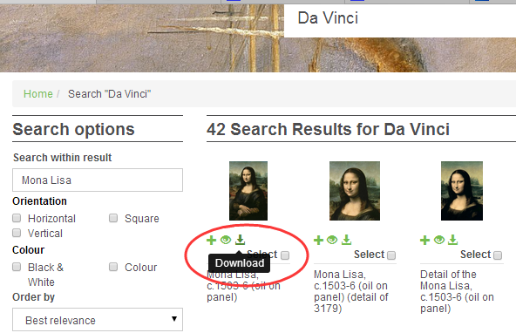
2. 检索实例：快速检索
点击“Download”，下载图片

Slide 25
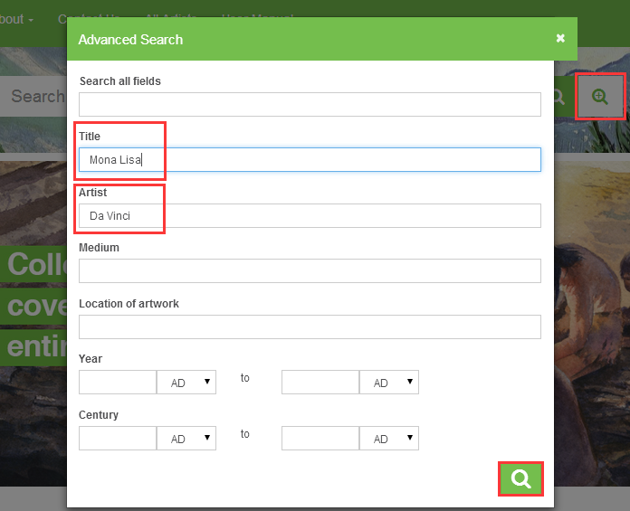
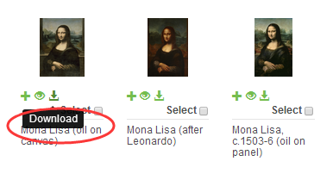
2. 检索实例：高级检索
点击快速检索标志，在Title处输入作品名称“Mona Lisa”，在艺术家处输入“Da Vinci”,再点击检索按钮，即可查看检索结果，并下载您所需的图片。
1
2
4
3

Slide 26
Mona Lisa --Da Vinci

Slide 27
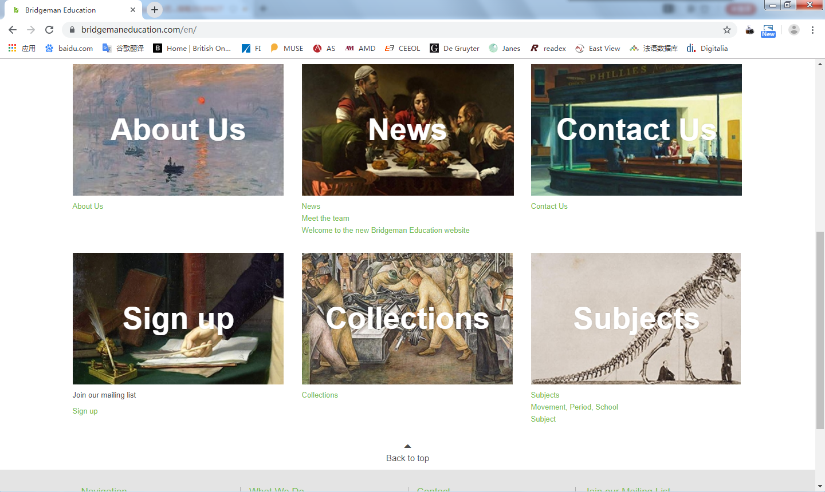
3. 学科分类
点击Subject，进入学科分类，
共划分为13个主题类别

Slide 28
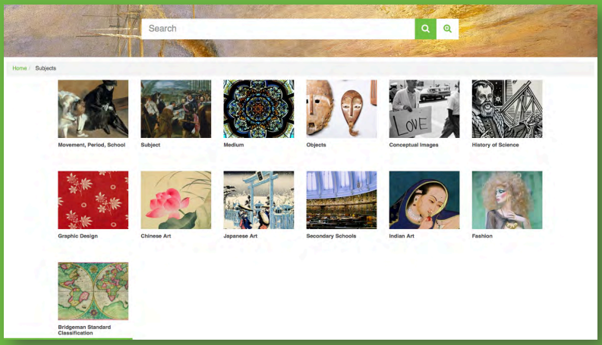
3. 学科分类
点击Subject，进入学科分类，
共划分为13个主题类别

Slide 29
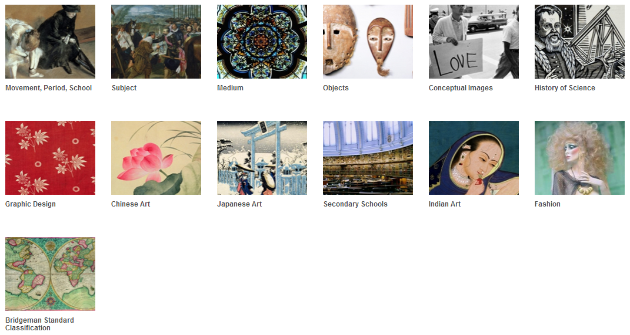
3. 学科分类
移动物，时期，流派
主题图片
媒介
实物
概念性图片
科学史图片
平面艺术设计
中国艺术
日本艺术
知识图片
印度艺术
时尚风格
Bridgeman标准分类

Slide 30
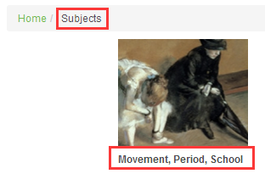
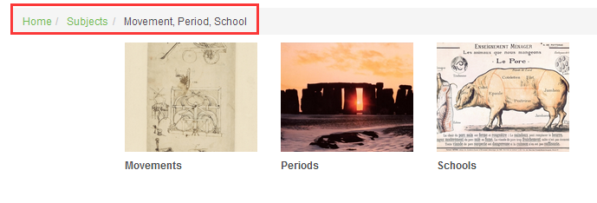
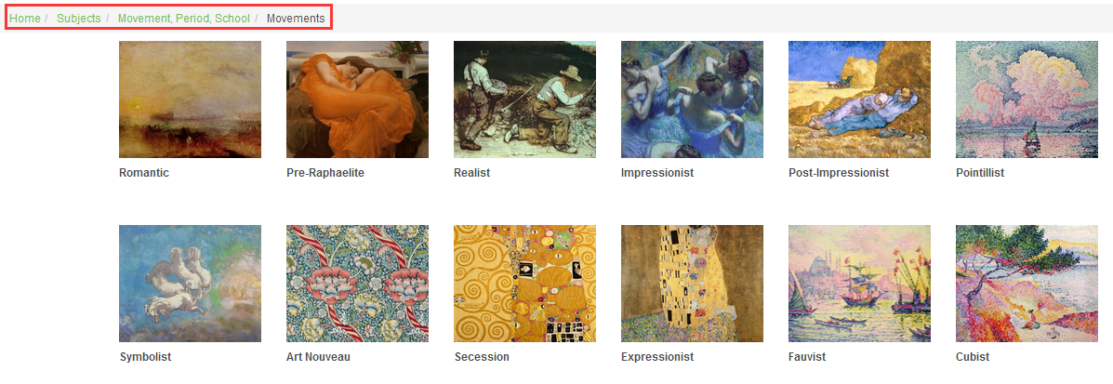
3. 学科分类
每一种分类，都包括若干更加细化的分类，方便用户精准的查找到各个分类下更加具体的内容。
点击“主题”
以“移动物，时期，流派“为例
进入到“移动物“类目
点击“移动物”，进入分类
浪漫主义
前拉斐尔派
现实主义
印象主义
后印象派
分色主义
象征主义
新艺术主义
分离主义
表现主义
野兽派风格
立体主义

Slide 31
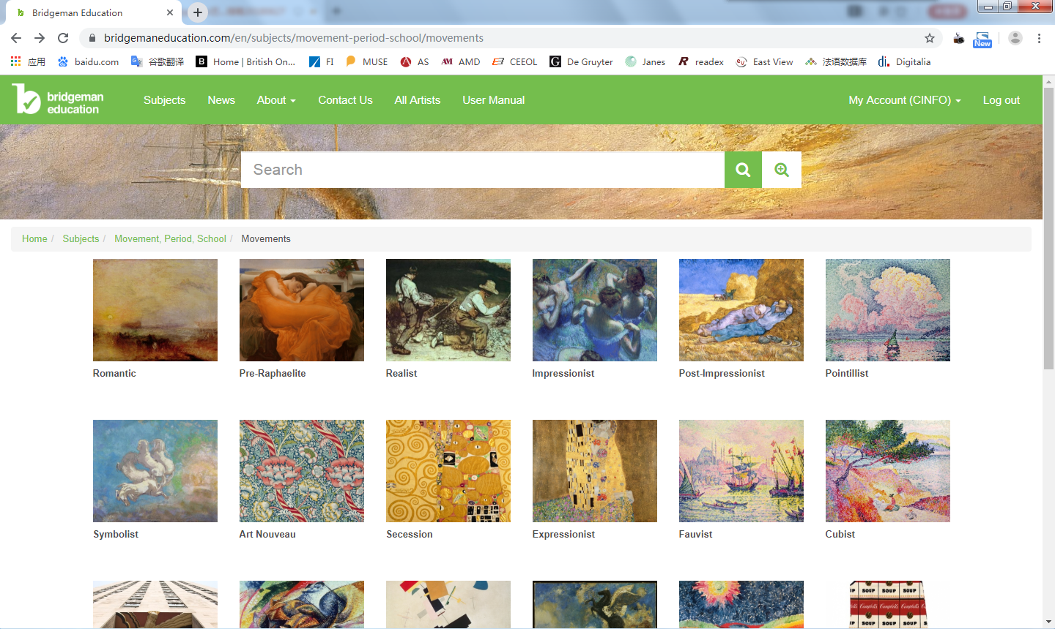
3. 学科分类
每一种分类下，都有丰富可供选择的图片
例：检索/点击进入“前拉斐尔派”

Slide 32
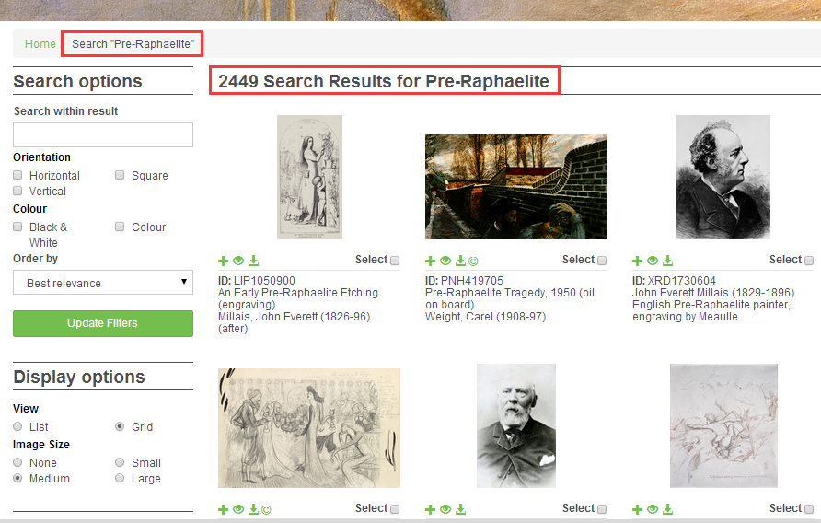
3. 学科分类
每一种分类下，都有丰富可供选择的图片
例：检索“前拉斐尔派”，2449张图片可供选择

Slide 33
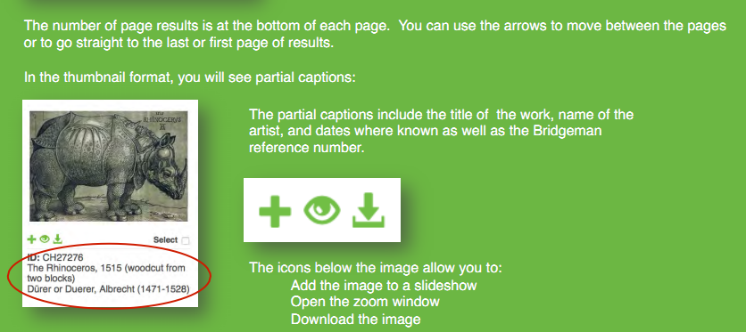
4. 图片查看
每一张图片下面都有三个图标，分别可以“添加幻灯片、放大查看、下载“

Slide 34
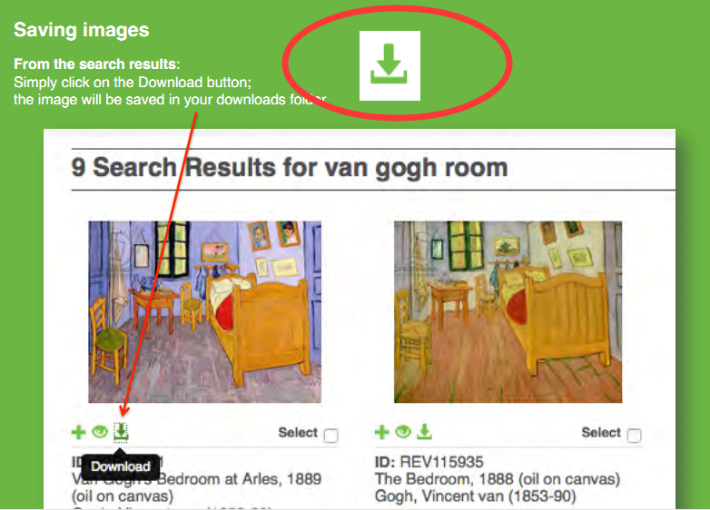
5. 图片的下载和保存
下载图片

Slide 35
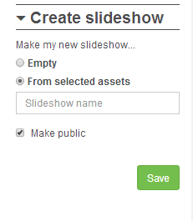
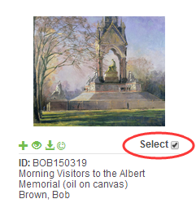
6. 创建自己的幻灯片 （检索界面右侧Create Slideshow选项）
点击“Select”，添加图片到幻灯片中，点击保存后，即可创建自己的幻灯片

Slide 36
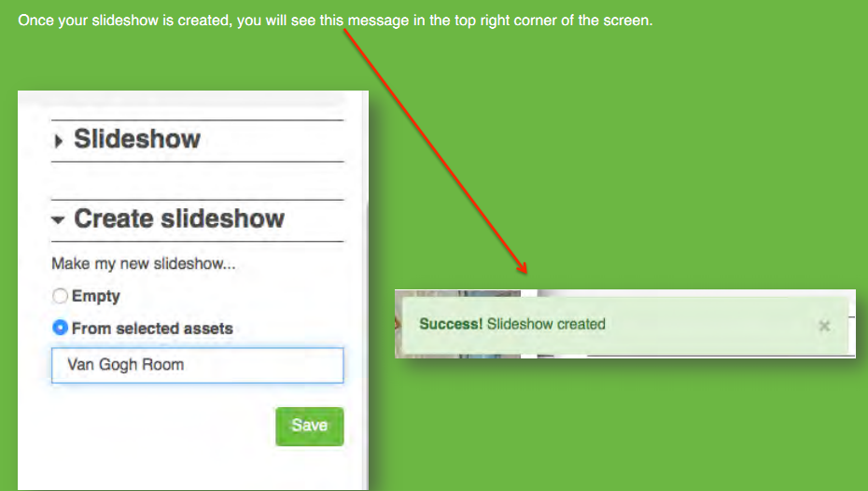
6. 创建自己的幻灯片
幻灯片创建完成
如已创建过，可直接选择添加

Slide 37
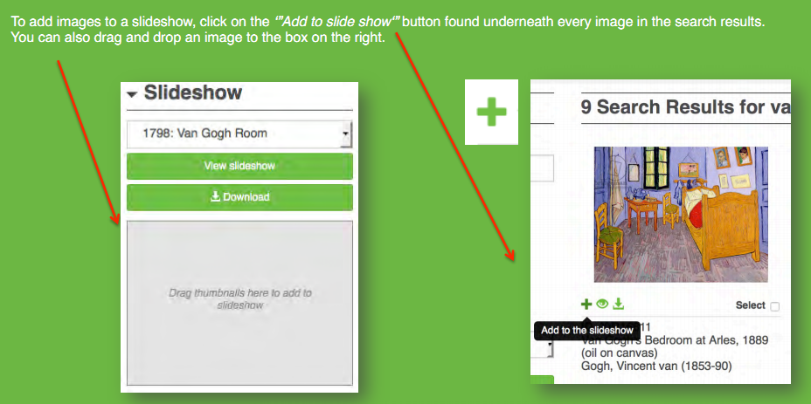
7. 在幻灯片中添加图片
点击“+”，将图片添加到幻灯片中

Slide 38
8. 重复添加图片以及如何查看幻灯片
当您重复添加图片时，系统会自动提醒您

Slide 39
8. 重复添加图片以及如何查看幻灯片
点击View Slideshow，可查看幻灯片

Slide 40
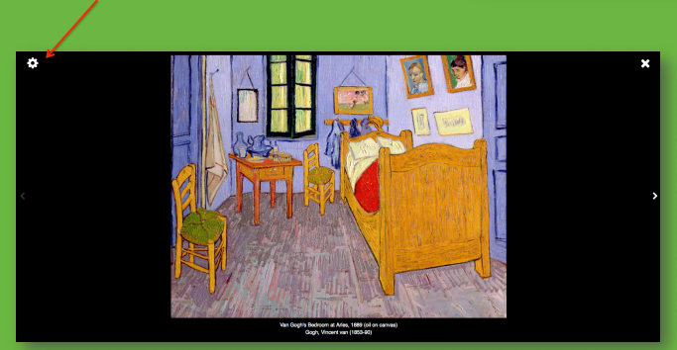
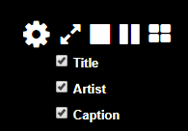
8. 重复添加图片以及如何查看幻灯片
查看幻灯片
全屏查看\一张\两张\四张查看

Slide 41
9. 编辑幻灯片
当您打开幻灯片，您可以
全选或全不选，或删除任何一张图片
立即播放您的幻灯片
与其他的Bridgeman用户分享您的图片
给幻灯片添加特殊备注，并下载您的幻灯片

Slide 42
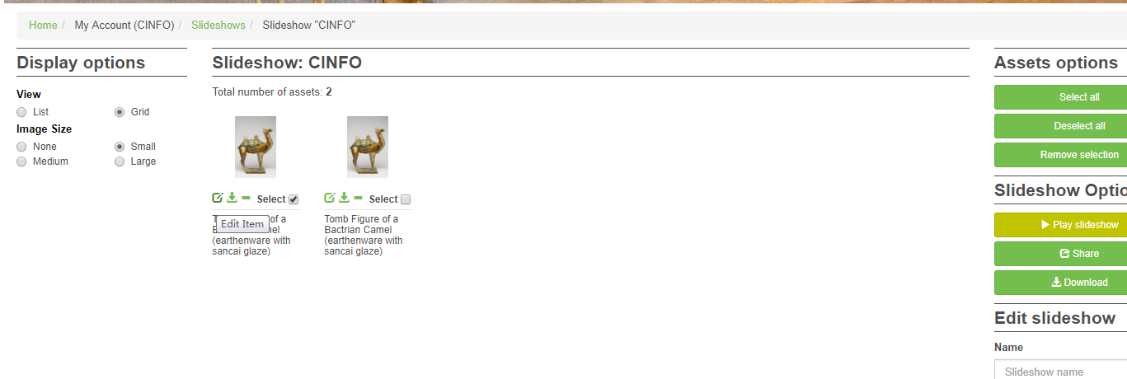
9. 编辑幻灯片
点击“Edit Item”按钮，可实现在幻灯片中编辑图片的功能。可供编辑的选项包括：标题、艺术家/作者和简要说明

Slide 43
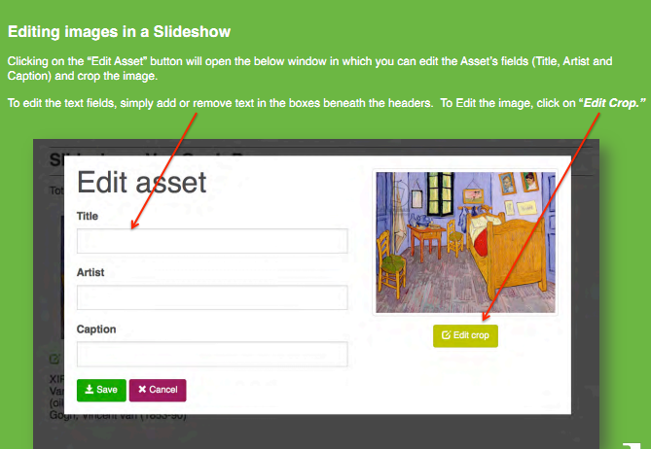
10. 在幻灯片中编辑图片
进入Edit asset界面后，可实现在幻灯片中编辑图片的功能。可供编辑的选项包括：标题、艺术家/作者和简要说明

Slide 44
10. 在幻灯片中编辑图片
点击“Edit Crop”，截选您需要保存的部分，并编辑保存

Slide 45
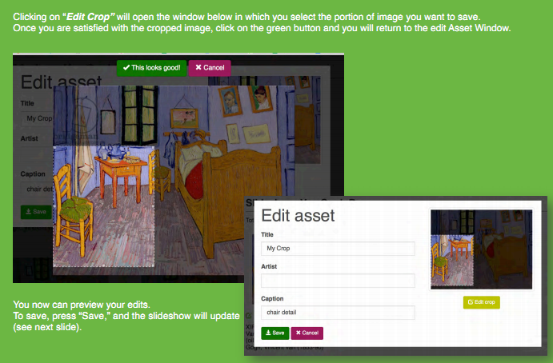
11. 截选部分图片
点击“Edit Crop”，截选您需要保存的部分，并编辑保存

Slide 46
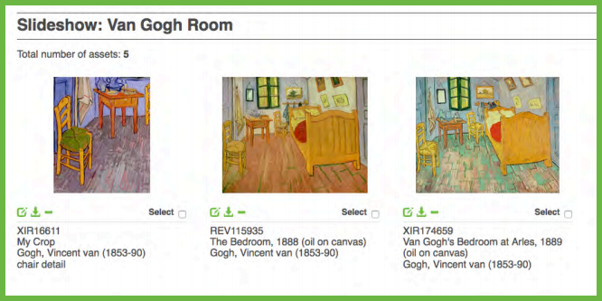
11. 截选部分图片
截选后的图片会覆盖原来的图片，如果您想要保留原有图片，可以事先添加两张相同的图片，并编辑其中一张

Slide 47
12. 删除幻灯片
点击页面中的“My Account”或“Slideshows”进入幻灯片页面，点击“Delete Slideshow”，完成删除操作

Slide 48
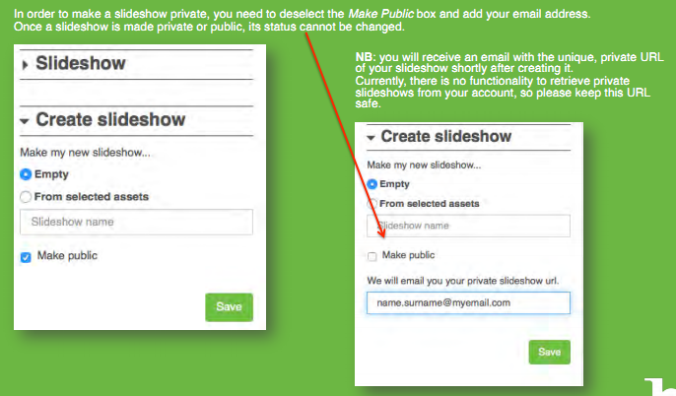
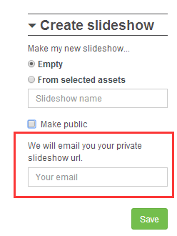
13. 个人或公共幻灯片选项
在创建幻灯片时，不选“Make Public”并在下方填入您的邮箱地址，完成创建后，您会收到一封包含个人幻灯片URL的邮件，请妥善保存URL
注：幻灯片的个人或公共属性一旦确定，将不可更改

Slide 49
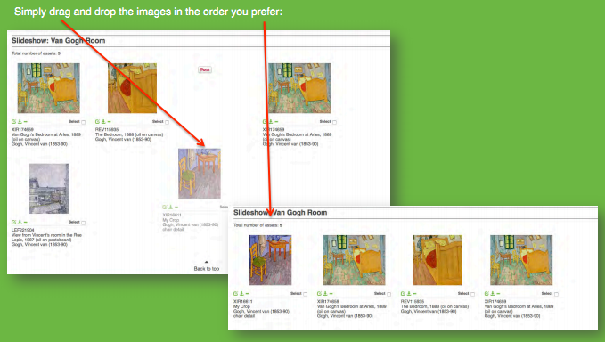
14. 幻灯片中图片的排列顺序调换
如果您想要改变图片的排列顺序，使用鼠标左键任意拖拽即可完成操作

Slide 50
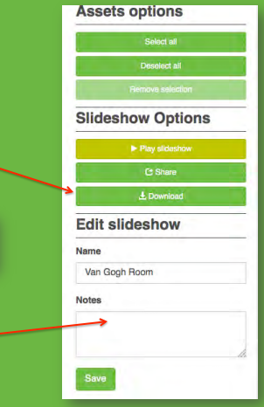
15. 下载幻灯片
点击“Download”按钮，下载PDF格式的幻灯片
下载的幻灯片中可查看标题，艺术家/作者和简要说明，对于Notes部分，则不能显示

Slide 51
15. 下载幻灯片

Slide 52
谢 谢
欢迎访问我们的网站
了解更多数据库与出版物信息
如有任何事宜，欢迎随时与我们联系
网址： http://www.cinfo.net.cn
电话：（010）82562582、68355593
邮件：info@cinfo.net.cn

